Slide 1
健康中国我行动
——青少年健康教育公益项目
青少年近视防控

Slide 2
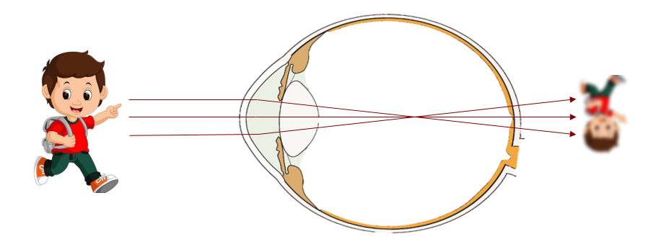
一、什么是近视？
近视眼是指眼在调节放松状态下，5米以外平行光线进入眼内后未能聚焦于视网膜上，而是聚焦在视网膜前。近视就好比一个相机机身拉长了，结果导致本该清楚的底片的像落在了底片之前，相片就不清楚了。

Slide 3
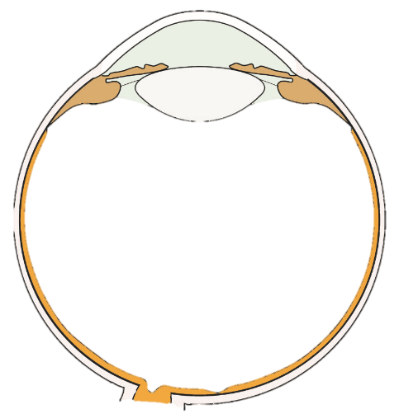
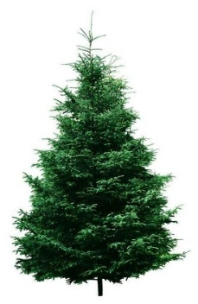
近视眼轴变长

Slide 4
轻度(<300度）
近 视 程 度
中度(300～6.00度）
高度(＞600度）
超高度(＞1000度）

Slide 5
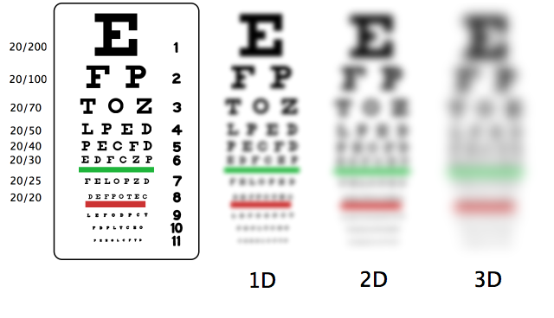
二、近视的主要症状和危害
看远模糊
看近清楚
视物眯眼斜眼、歪头、喜欢近距离看电视
当近视度数较高，尤其是病理性近视或当合并眼底损害时，可出现以下表现：
飞蚊症、视物遮挡、视物变形、视物重影、眼动转动受限、色觉异常、对比敏感度下降等。

Slide 6
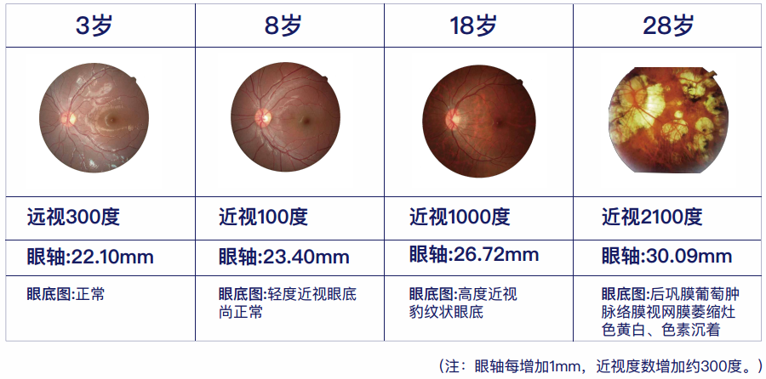
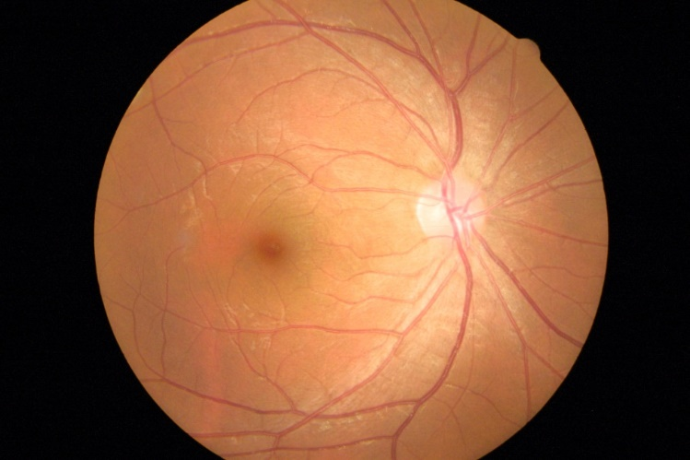
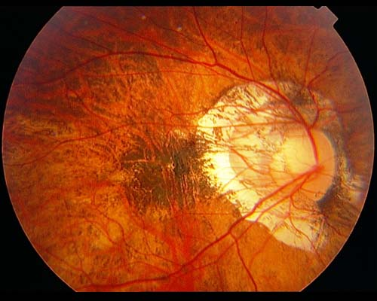
单纯性近视眼底
病理性近视眼底

Slide 7
三、青少年近视现状
53.6%
14.5%
6岁儿童
国家卫生健康委员会同
教育部、民政部组织开展了2018年全国儿童青少年近视调查工作。
36.0%
小学生
71.6%
中学生
儿童青少年近视已成为我国重大 的公共卫生问题。
81.0%
高中生

Slide 8
全球视力损伤（包括盲）原因
世界卫生组织WHO 2010年统计

Slide 9
四、近视的原因
先天因素：遗传因素，尤其是高度近视
后天原因：
长时间的近距离学习、看书、电脑、电视等
不良的用眼习惯和环境：姿势、灯光、状态等环境
不够健康的饮食方式

Slide 10
四、近视的原因
+
++
猜一猜：这三个宝宝谁最易患近视？
父母近视情况 | 子女近视患病率(%)
无 | 6.3
一方 | 18.2
双方 | 32.9
遗传因素

Slide 11
五、近视的预防——充足睡眠，营养均衡~
小学生应达到10小时，初中生9小时，高中生8小时。居家学习时，应避免晚睡晚起，以减少对生物钟的干扰。
不挑食、偏食，少吃甜食和油炸食品。
注意补充富含蛋白质的食物，保证每天一个鸡蛋，一杯牛奶；
多吃新鲜的蔬菜瓜果，尤其是深色蔬菜，常吃富含维生素A的食物，如胡萝卜、菠菜、动物肝脏等。体内铬、锌、钙等微量元素缺乏，亦是导致近视的因素之一，因此，要注意补充含微量元素多的食物，多吃一些粗杂粮，可以让妈妈做一些杂粮饭，比如糙米饭、二米饭等，用紫薯、玉米等替换一下米饭、馒头等细粮。零食上我们可以选择无添加的坚果代替我们爱吃的糖果、辣条等。用豆浆、牛奶、气泡水等代替爱喝的含糖饮料。这一点一滴的改变都是在进步哟！

Slide 12
五、近视的预防——良好的坐姿和用眼习惯
一尺 一寸 一拳头
桌椅高度也要随时调试，适合自己~
不在走路时、吃饭时、卧床时、晃动的车厢内、光线暗弱或阳光直射等情况下看书或使用电子产品。
每天坚持做眼保健操，做眼保健操时应注意双手干净，做到穴位准确、手法正确、力度适当。可以自己设置闹钟，即使不在学校也要养成每天做眼保健操的好习惯！

Slide 13
五、近视的预防——减少视屏时间，不要沉迷网游~
优先选择大屏幕来观看，并注意保持适当距离，建议的优先顺序为投影仪、电视、电脑、平板电脑，最后为手机。
遵循“20-20-20”口诀：看屏幕20分钟后，要抬头眺望6米外（20英尺）远处至少20秒钟以上。连续视屏时间超过30～40分钟，至少休息10分钟，做些运动、远眺或家务劳动，缓解眼疲劳。尽量控制减少非学习目的使用电子产品的时间和频次。年龄越小，连续使用电子产品的时间应越短。
玩网游的小朋友越来越多了~篮球、羽毛球、跳绳都是更好的选择，现实世界才更有意思我们要不断开阔自己的眼界~
线上学习期间，增加活动性休息时间不仅可以放松睫状肌、减缓眼疲劳，还可以减缓大脑的疲劳、提高学习效率、缓解紧张情绪：视屏学习过程中，有意识地稍用力闭眼、睁眼，上下左右转动眼球，放松眼睛；线上学习之余伸展腰臂，可在室内走动、做体操、下蹲运动、仰卧起坐等

Slide 14
五、近视的预防——户外活动很重要~
要保证有足够、有效的户外活动时间：每天平均2小时左右、每周累积14小时左右
户外活动可间歇进行，可以增加户外活动的次数和方式
如增加白天的课外活动、在户外上课、课间休息走出教室，上学和放学步行等。减少久坐不动行为~
疫情常态化在家期间，也要保证运动哦~可以做些家务、去小区里跳操等
同时要做好紫外线损伤防护

Slide 15
五、近视的预防——定期监测~
平时要积极关注自身视力状况，自我感觉视力发生明显变化时，及时告知家长和教师，并尽早到专业机构进行检查。做到早发现、早诊断、早矫正，防止近视进一步加重。
体检的时候，我们不要看到自己是5.0就觉得万事大吉，保护好我们的眼睛是一直要维持的习惯。我们每年要常规进行眼科检查以及时发现并处理并发症。同学们可经常自我监测视力。

Slide 16
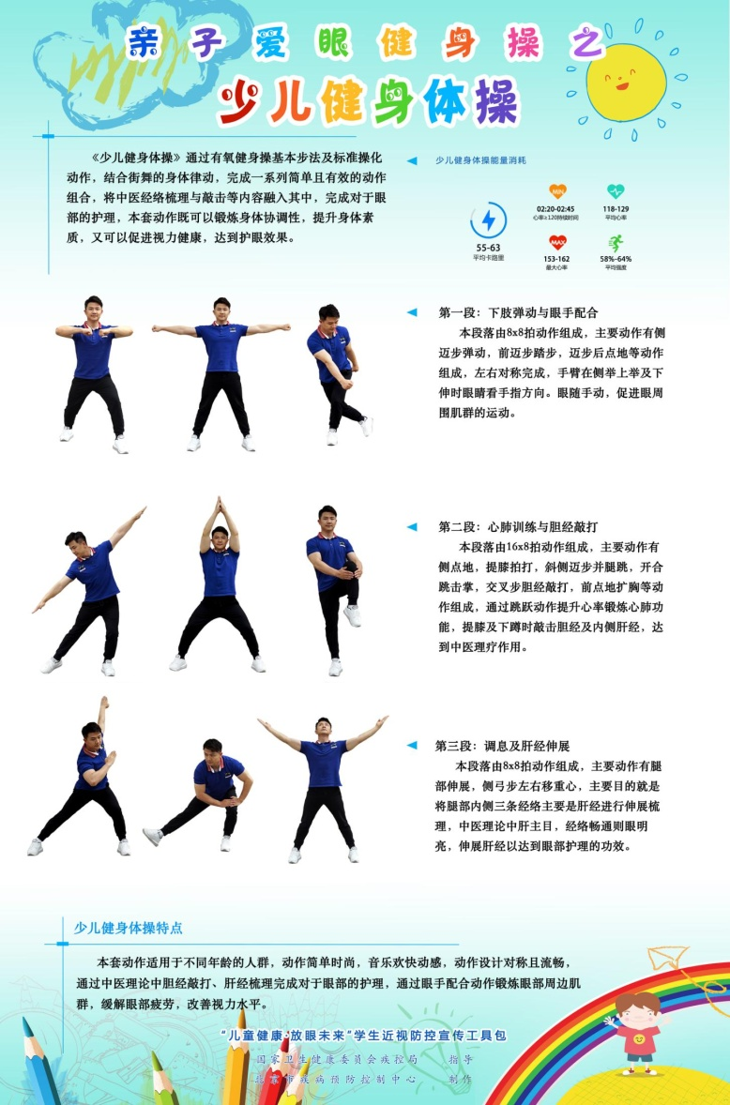
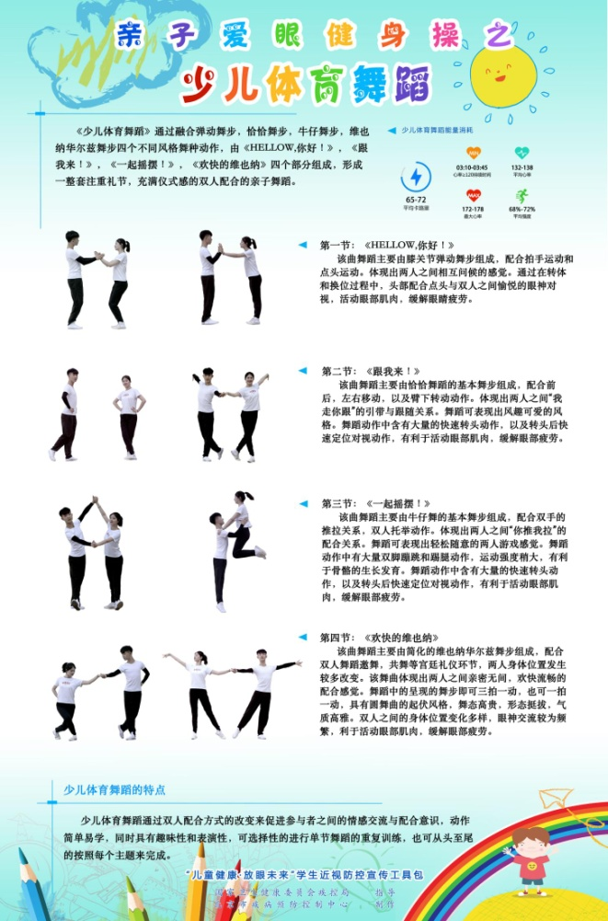
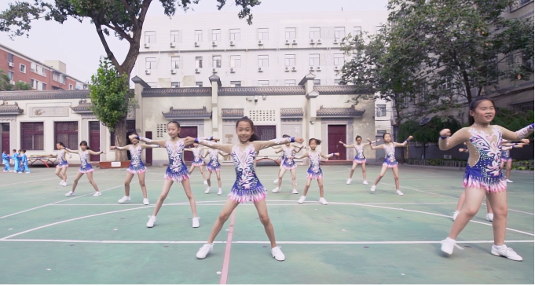
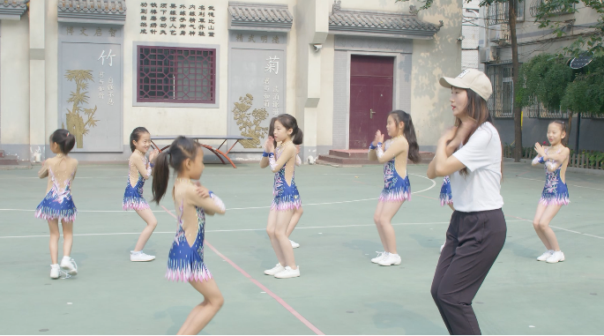
全国首创亲子爱眼健身操：舒缓、协调和活动全身肢体和关节，增强自身抵抗力，让眼睛活动锻炼和放松休息。

Slide 17
加强视力健康管理之自我管理：从小养成“自己是健康第一管理人”的理念，掌握爱眼护眼知识和技能。

Slide 18
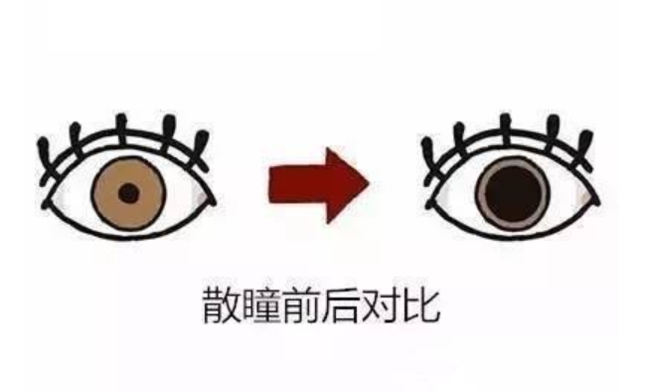
六、常见误区——假性近视
所谓“假性近视” 的本质是眼的调节功能问题

Slide 19
六、常见误区——佩戴眼镜

Slide 20
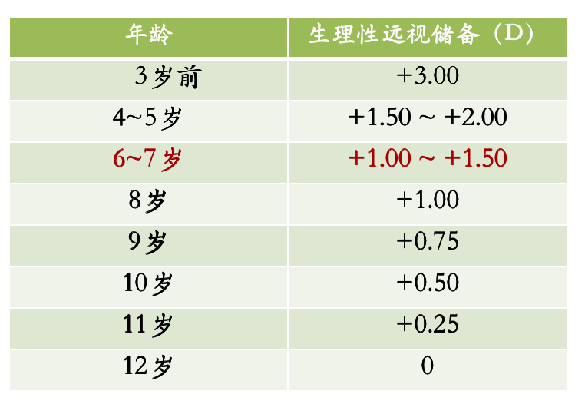
六、常见误区——远视储备
远视储备：一般情况下，新生儿的双眼都处于远视状态，这是生理性远视，也是一种“远视储备”。
屈光发育：远视 正视 近视
“远视储备”顾名思义，就像一个我们视力的粮仓，储蓄银行，如果近距离用眼过早、强度过大，再加上不良的视觉环境与行为影响，就会提前过早的消耗掉粮仓里面的余粮，银行里面的存款。

Slide 21
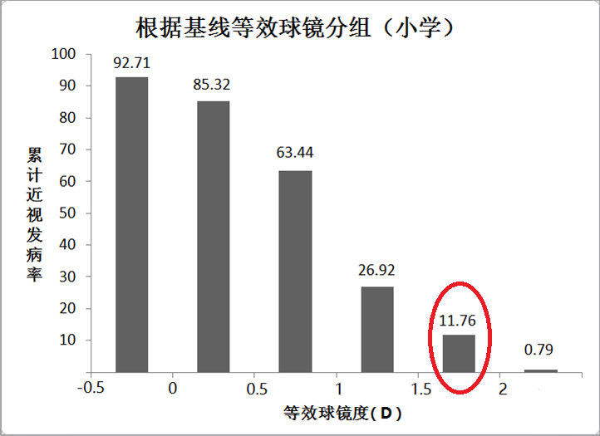
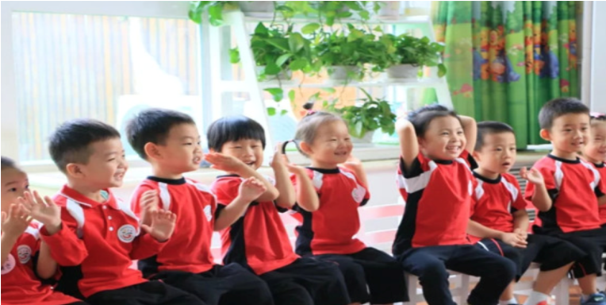
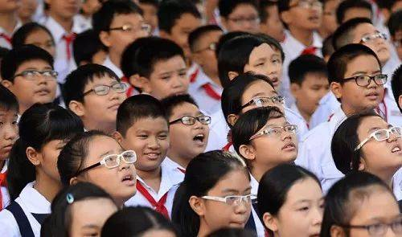
近视发病与远视储备
国我开展的“安阳儿童眼病研究”发现：
小学一年级远视储备完全消耗时，5年后的近视发生率高达92.71%！
小学一年级远视储备1.5D~2.0D时，5年后的近视发生率仅为11.76%！
远视储备的不足
学龄期近视高发
为儿童青少年保留合适的远视储备很重要！
[1] Li SM, Liu LR, Wang NL, et al. Design, methodology and baseline data of a school-based cohort study in Central China: the Anyang Childhood Eye Study.[J]. Ophthalmic Epidemiology, 2013, 20(6):348-359.

Slide 22
六、常见误区——眼镜不能戴，一戴上就摘不下来了。
事实是：已经摘不下来了，只不过没戴而已。
该戴镜不戴镜的后果：
生活视力不良
近视度数增加一点不慢
调节力变差，小花眼

Slide 23
谢谢聆听！

